Slide 1
ZAJĘCIA LOGOPEDYCZNE W PRZEDSZKOLU
ROK SZKOLNY 2020/2021
autor: Jolanta Pluta

Slide 2
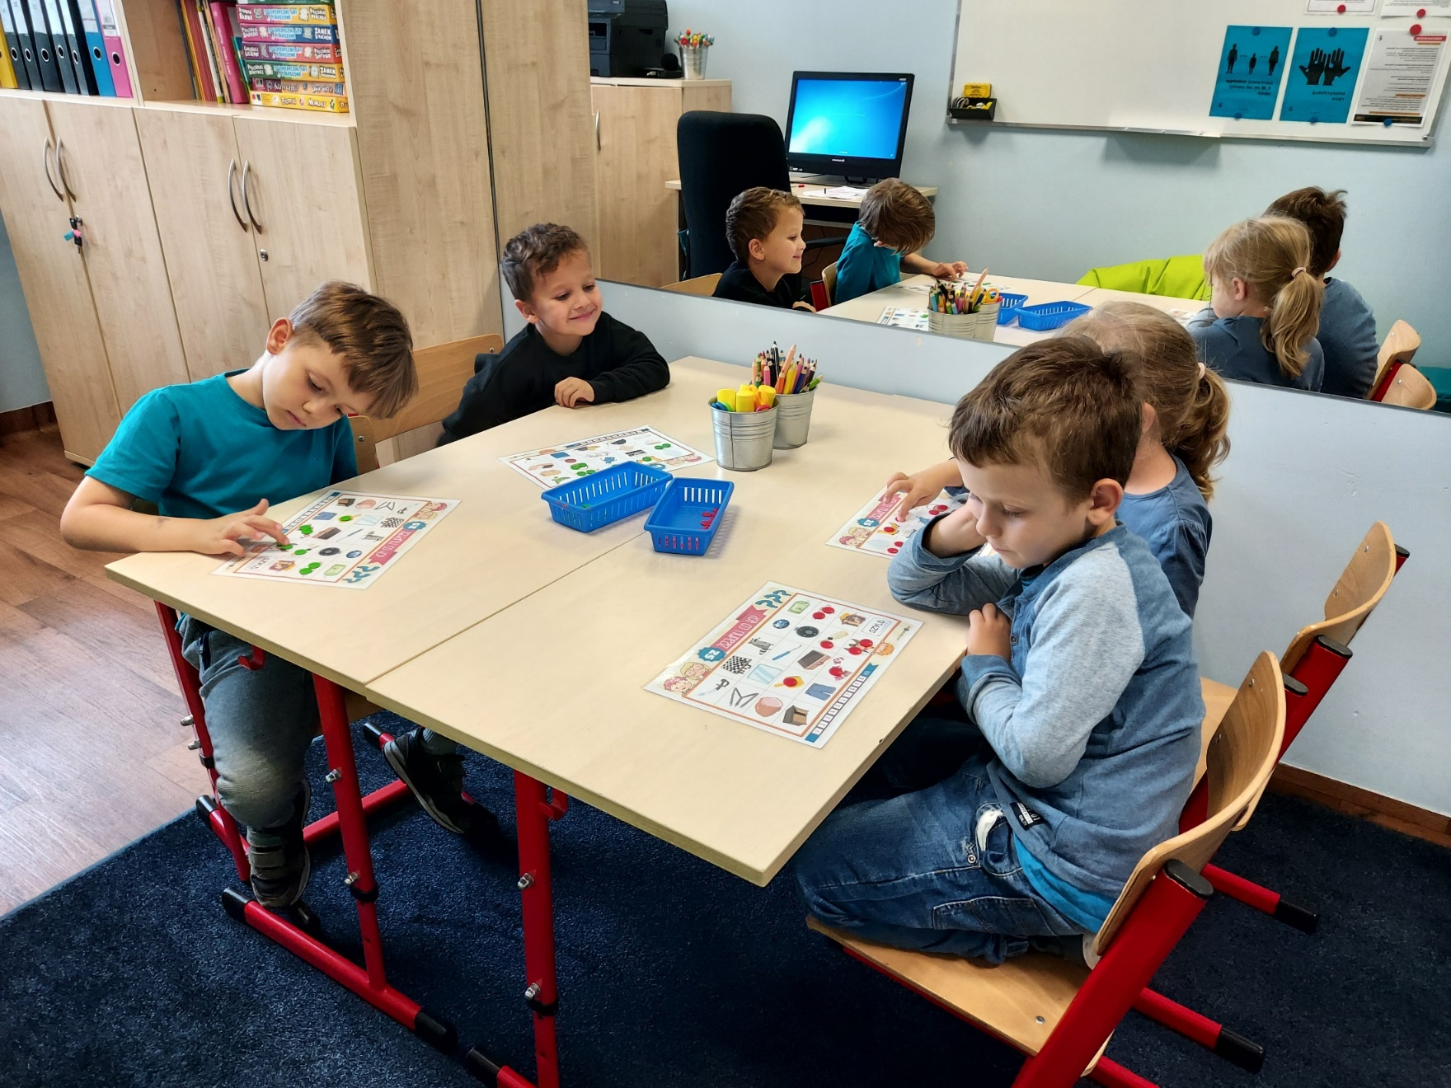
PRZEDSZKOLAKI Z GRUPY ŻYRAFEK GRAJĄ W GRĘ I UCZĄ SIĘ PIĘKNIE WYPOWIADAĆ GŁOSKI

Slide 3
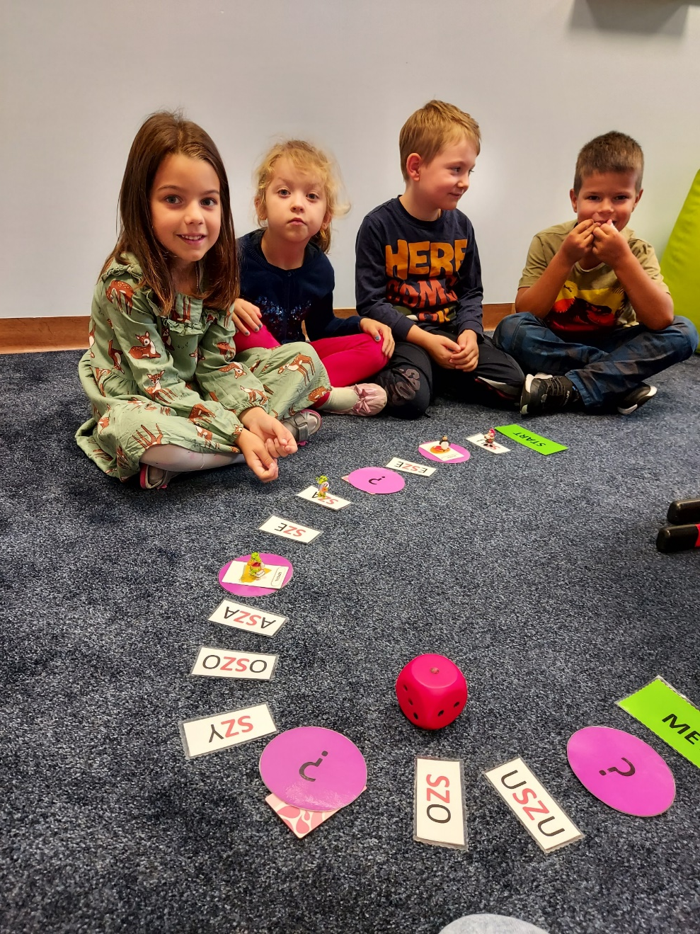
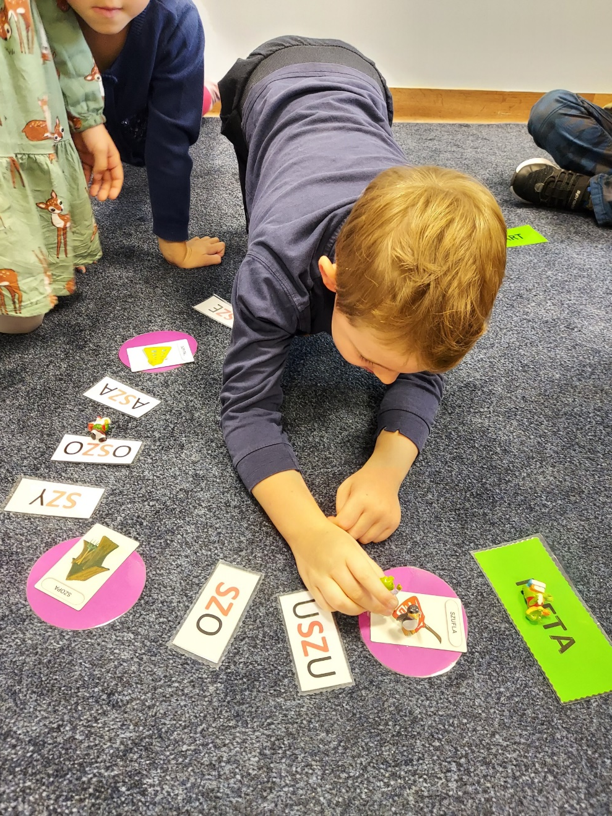
GRĘ PLANSZOWĄ MOŻNA SOBIE STWORZYĆ SAMEMU,
TAK JAK PRZEDSZKOLAKI Z GRUPY „DELFINKI” ;)

Slide 4
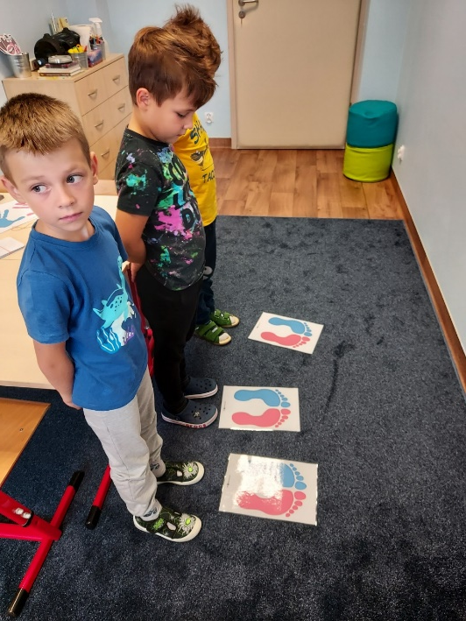
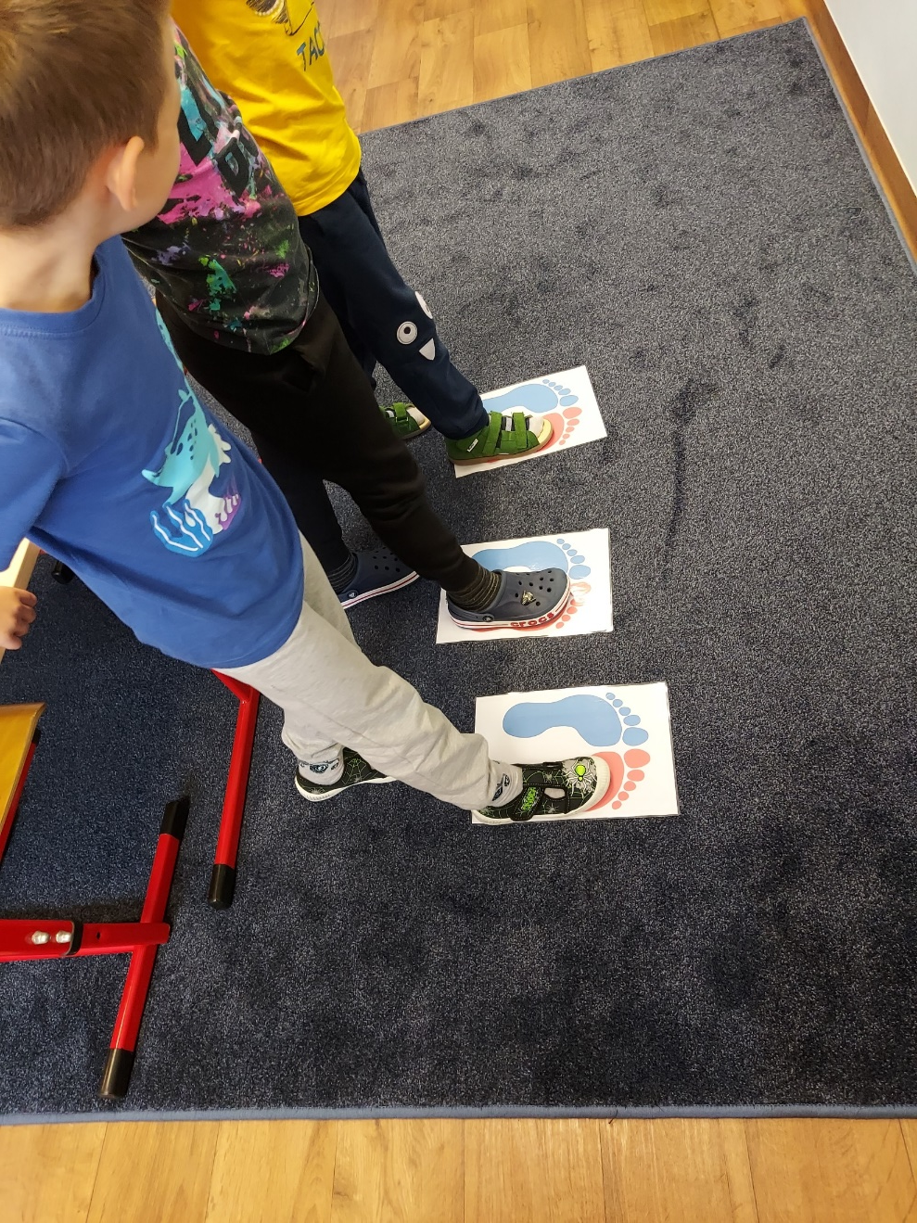
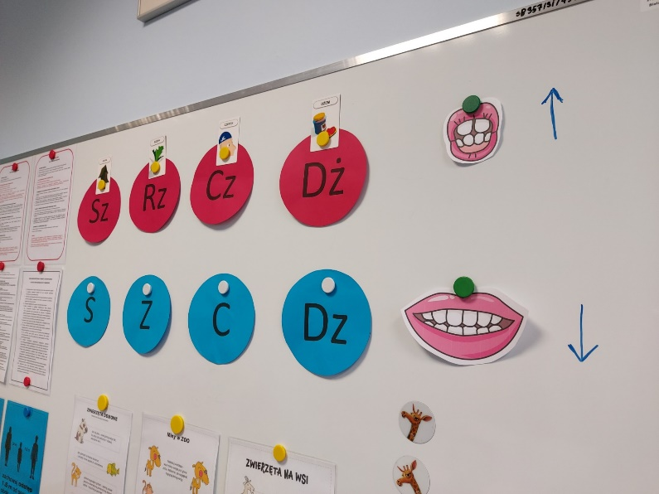
PRZEDSZKOLAKI UCZĄ SIĘ RÓŻNICOWANIA GŁOSEK
[SZ RZ CZ DŻ] I
[S Z C DZ]

Slide 5
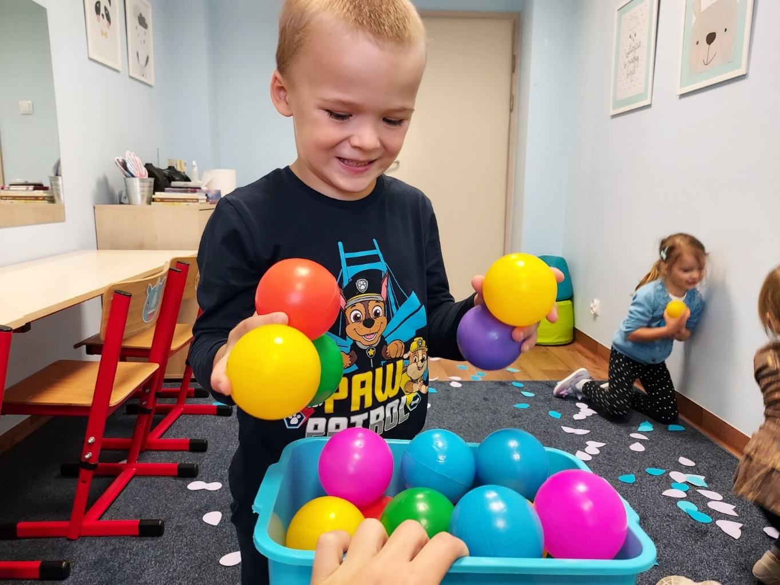
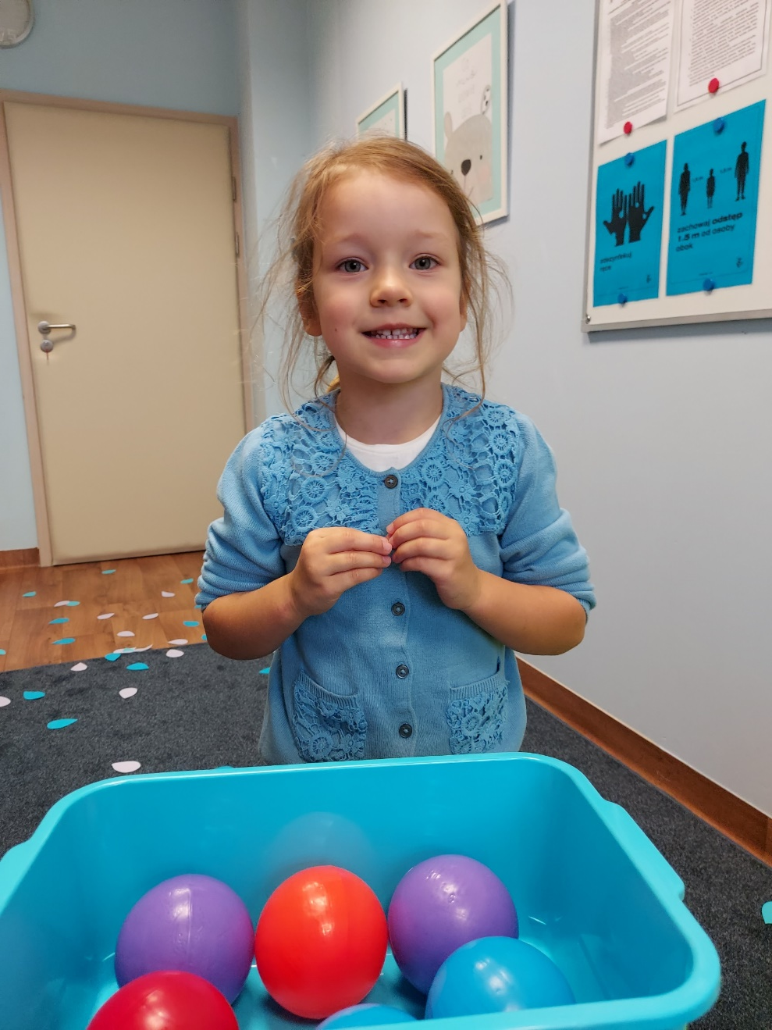
ABY POWTRZANIE GŁOSKI [S] W IZOLACJI NIE BYŁO NUDNE, BAWIMY SIĘ PIŁECZKAMI. WŁAŚCIWA ARTYKULACJA GŁOSKI = ZDOBYCIE PIŁECZKI DO KOSZYCZKA

Slide 6
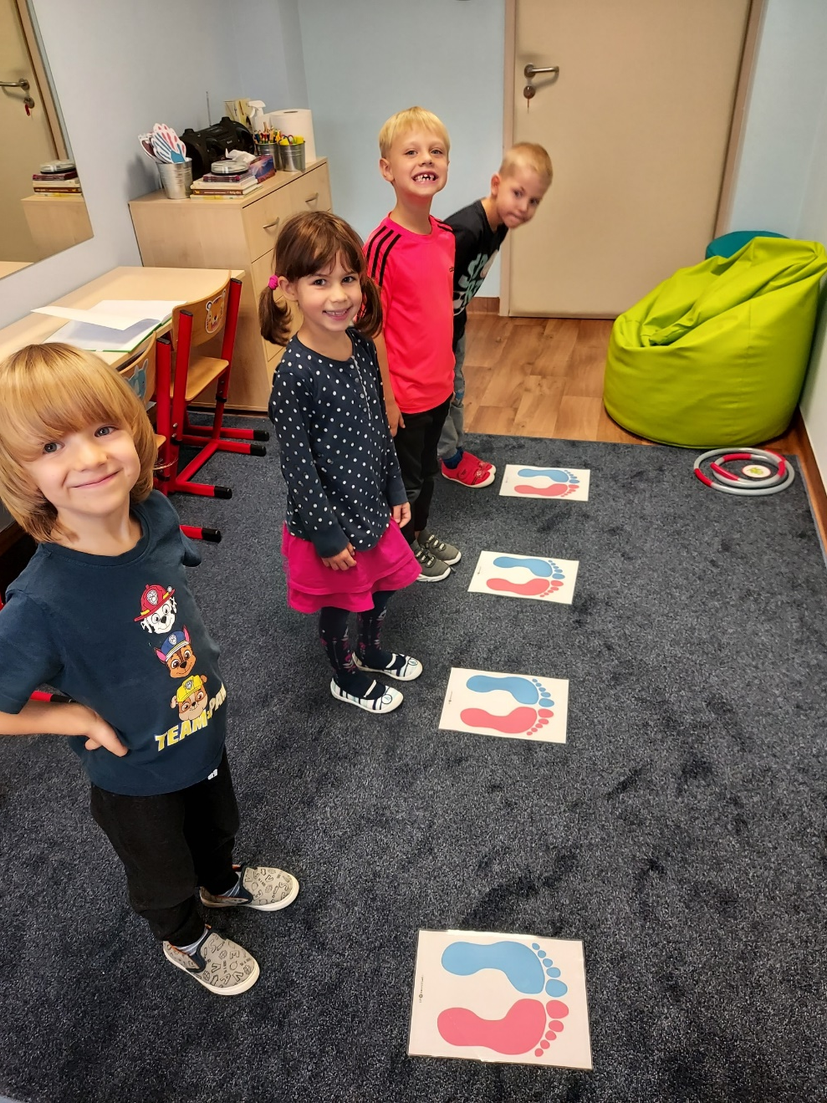
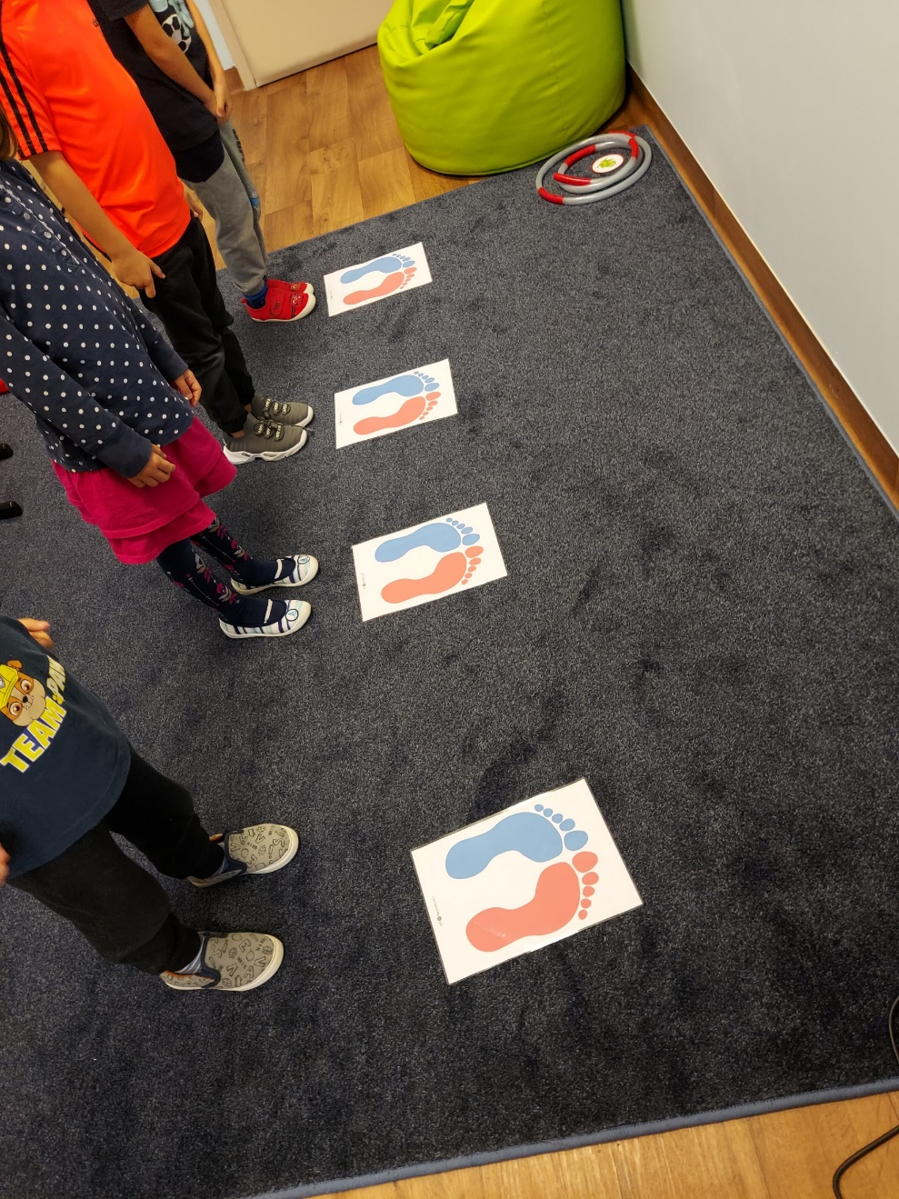
KOLEJNA BRYGADA ZERÓWKOWA UCZY SIĘ RÓŻNICOWANIA GŁOSEK
[SZ RZ CZ DŻ] I
[S Z C DZ]

Slide 7
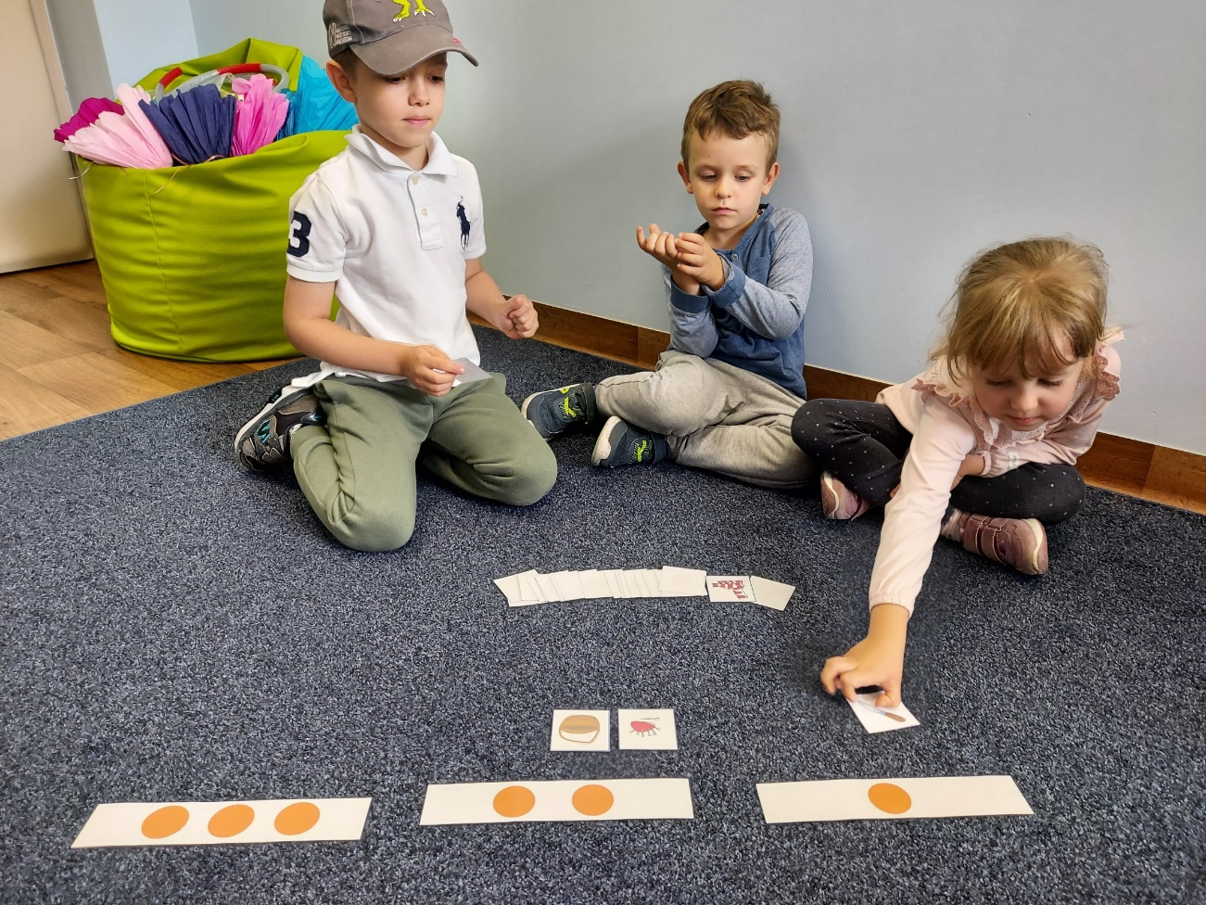
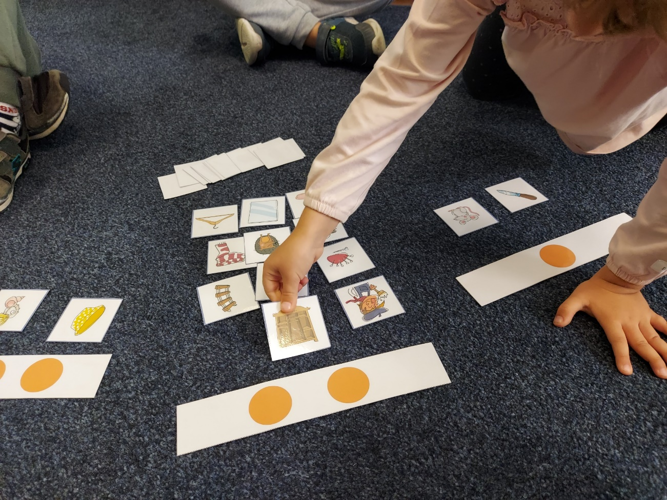
ĆWICZENIA WYSŁUCHIWANIA POZYCJI GŁOSEK W SŁOWACH,
W WYKONANIU PRZEDSZKOLAKÓW Z GRUPY ŻYRAFEK

Slide 8
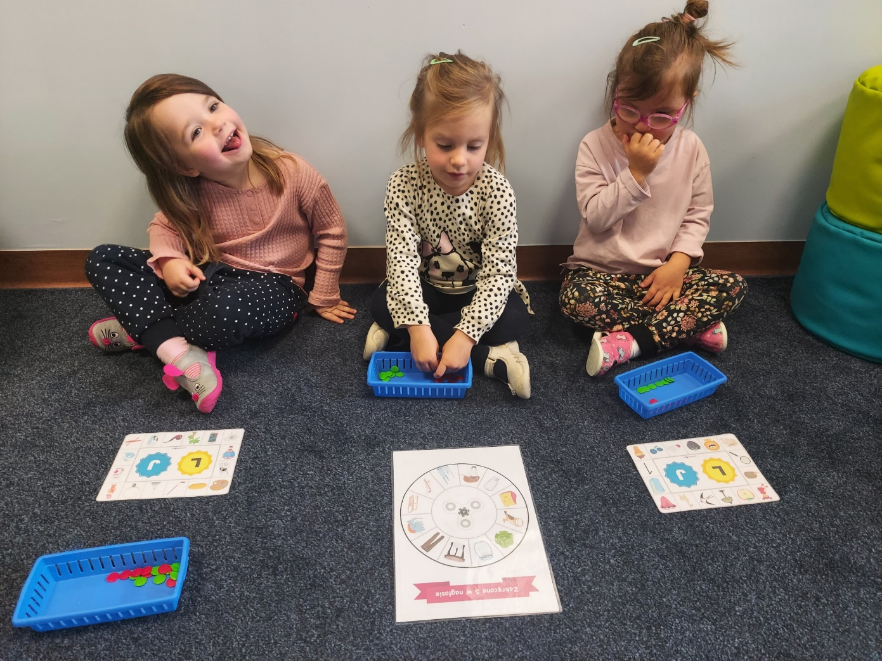
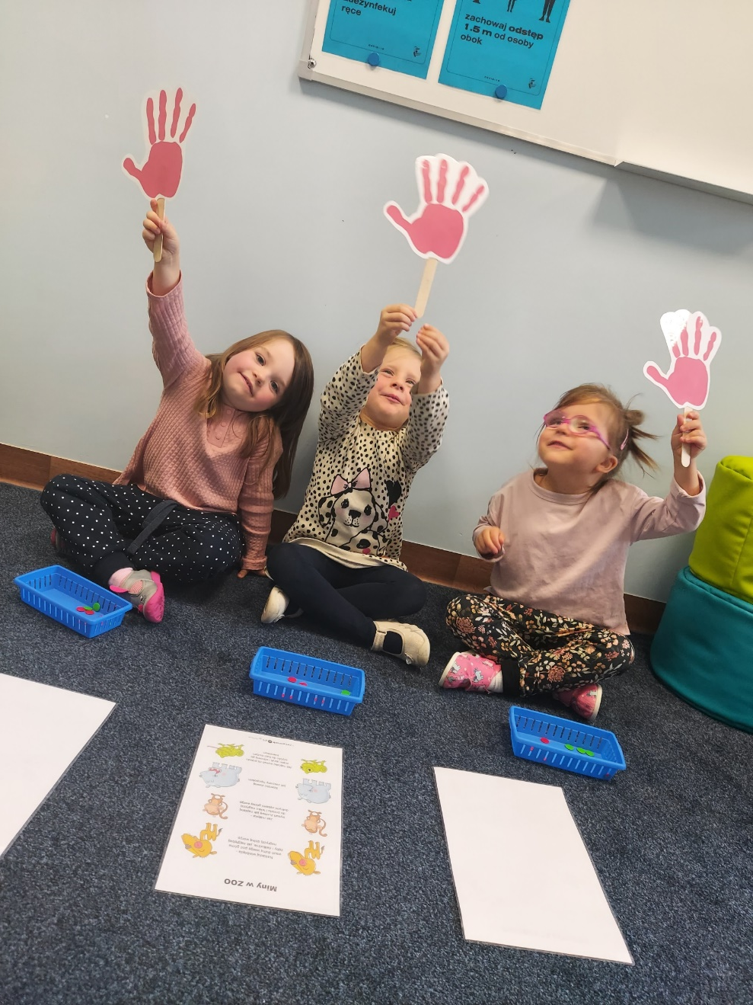
UCZYMY SIĘ RÓŻNICOWANIA GŁOSEK
[L] – [J] ORAZ ĆWICZYMY PRAWIDŁOWĄ ARTYKULACJĘ GŁOSKI [S] W SŁOWACH

Slide 9
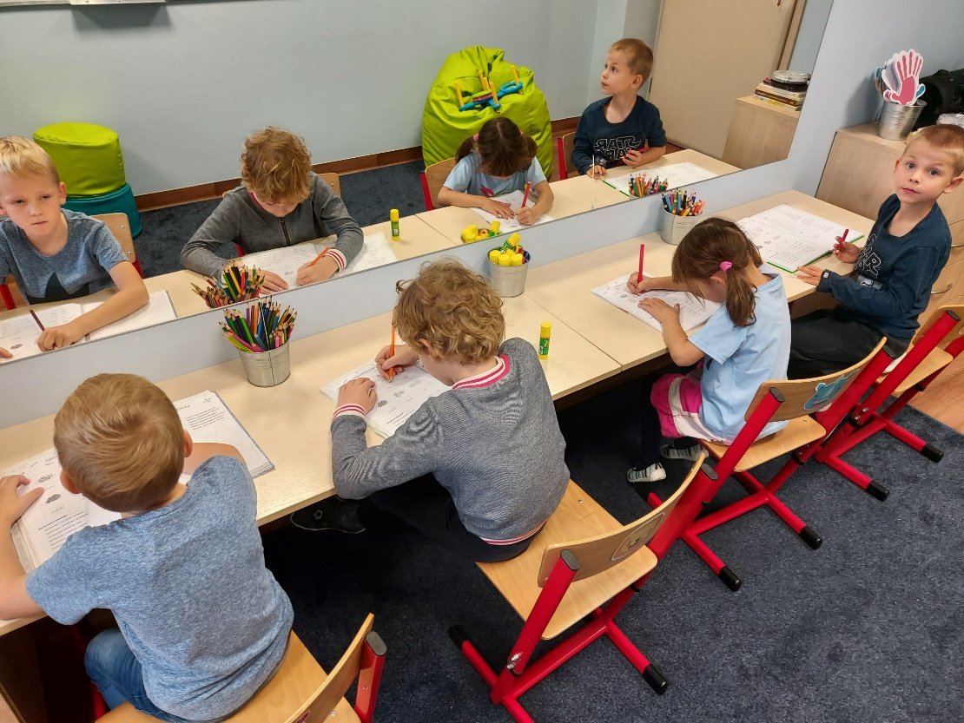
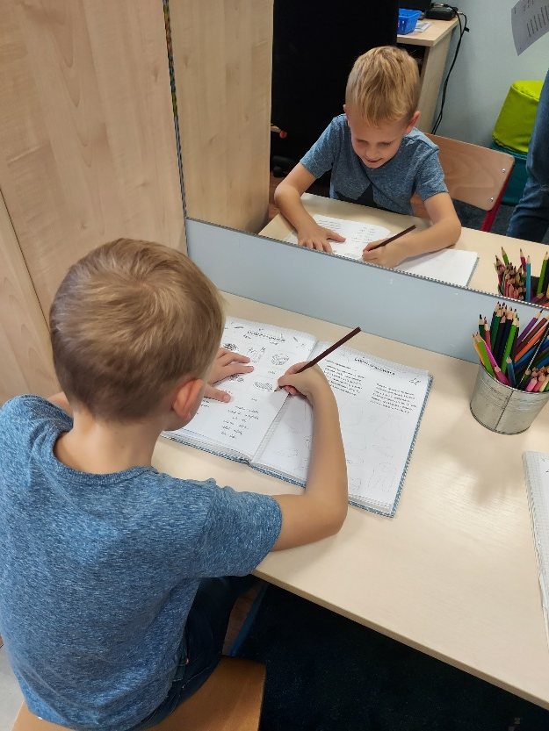
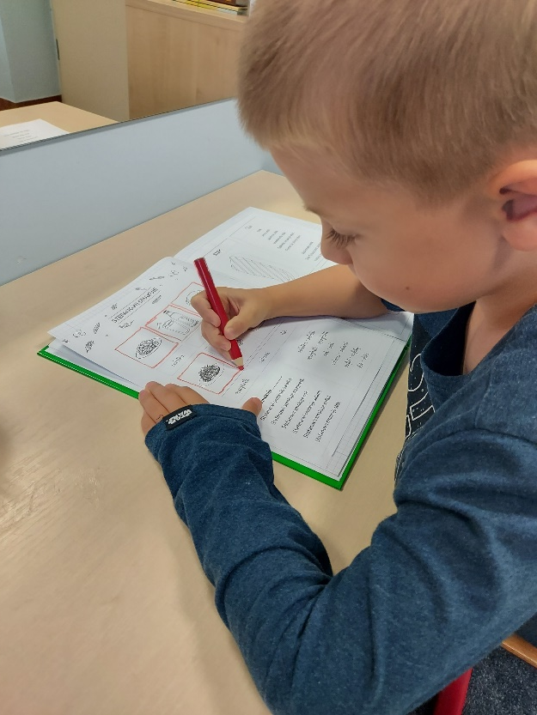
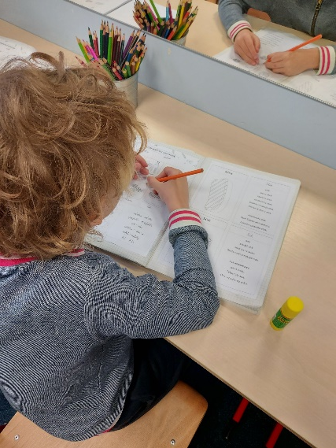
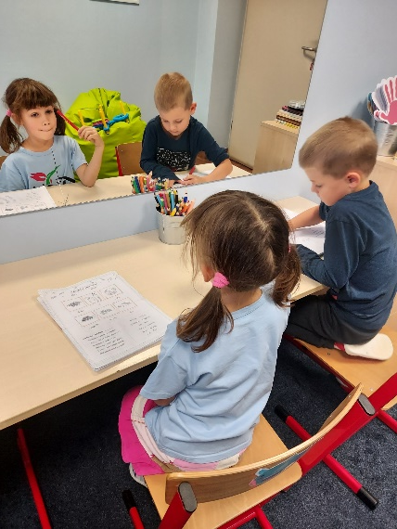
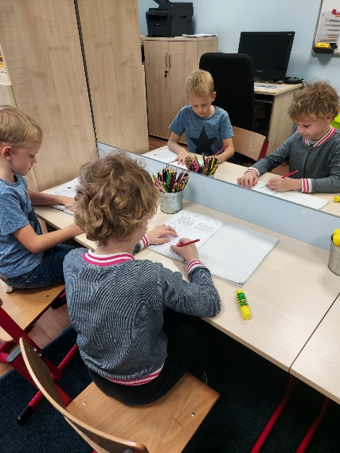
PRACA W ZESZYTACH LOGOPEDYCZNYCH TO BARDZO WAŻNE ZADANIE, ZAWSZE NAGRODZONE ZOSTAJE ODPOWIEDNIĄ PECZĄTKĄ ;)

Slide 10
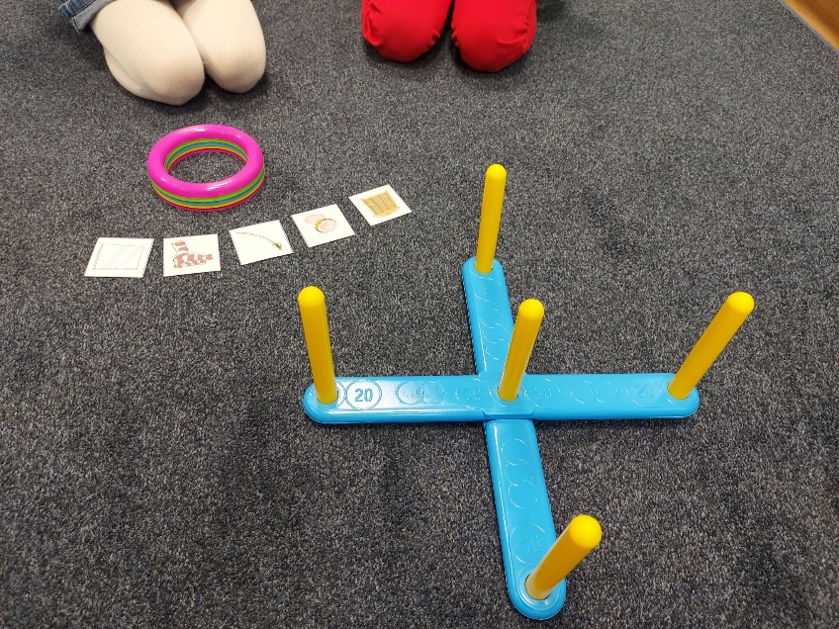
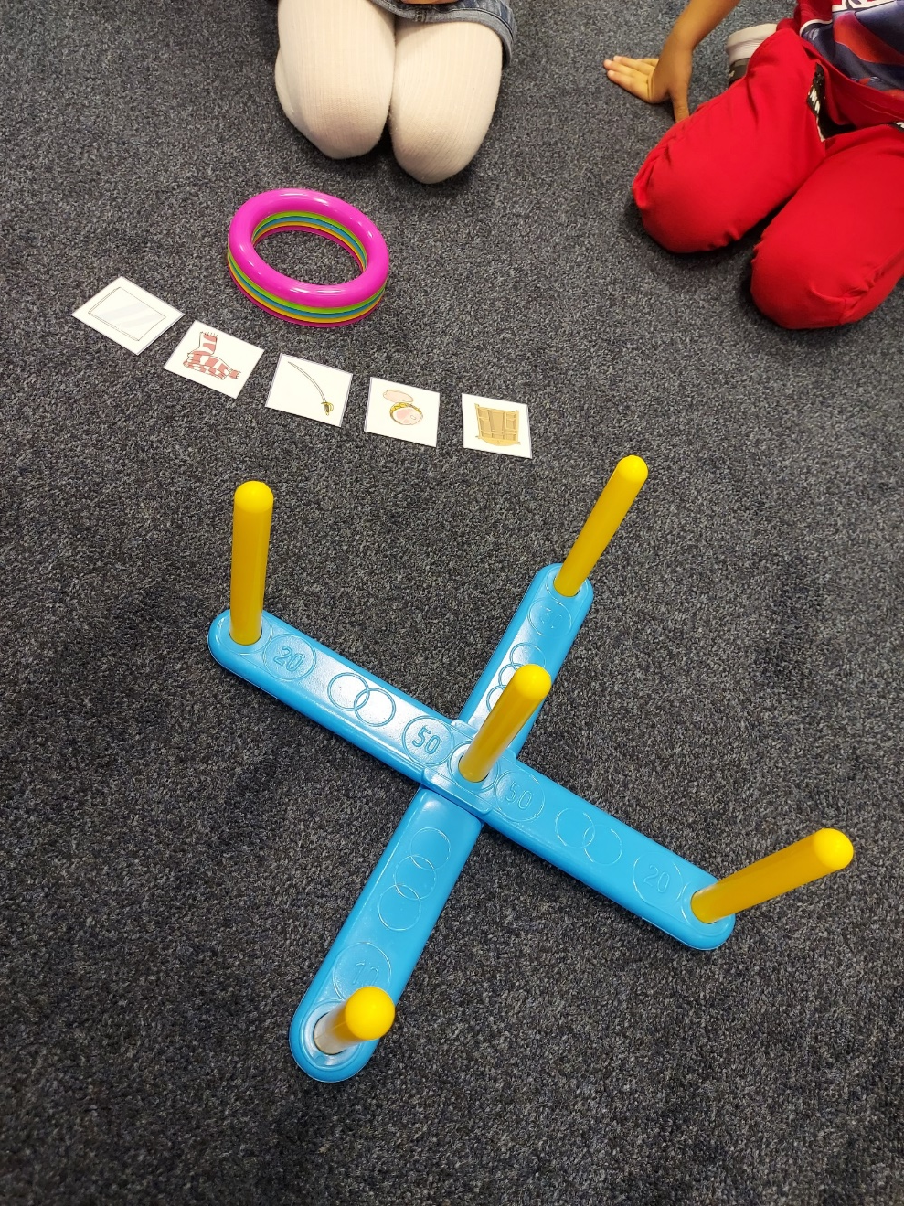
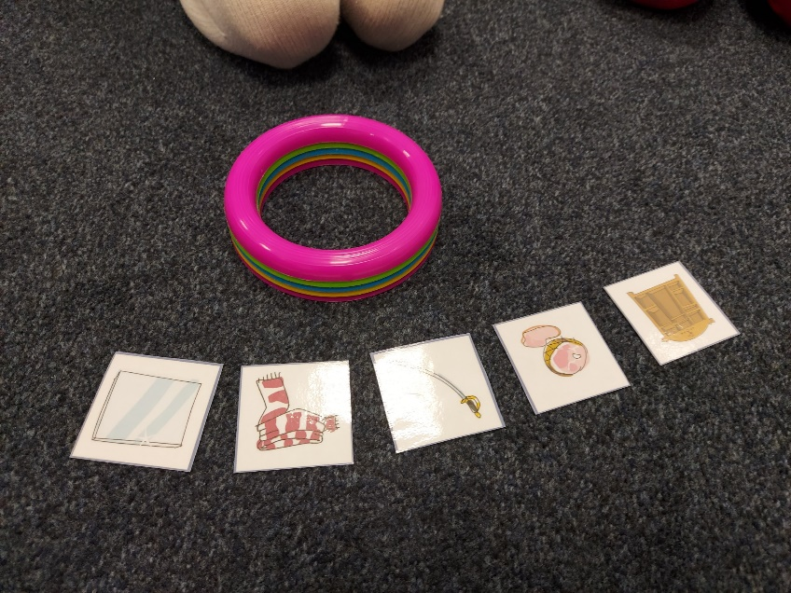
ĆWICZENIA ARTYKULACYJNE W POŁĄCZNIU
Z RZUTAMI
DO CELU

Slide 11
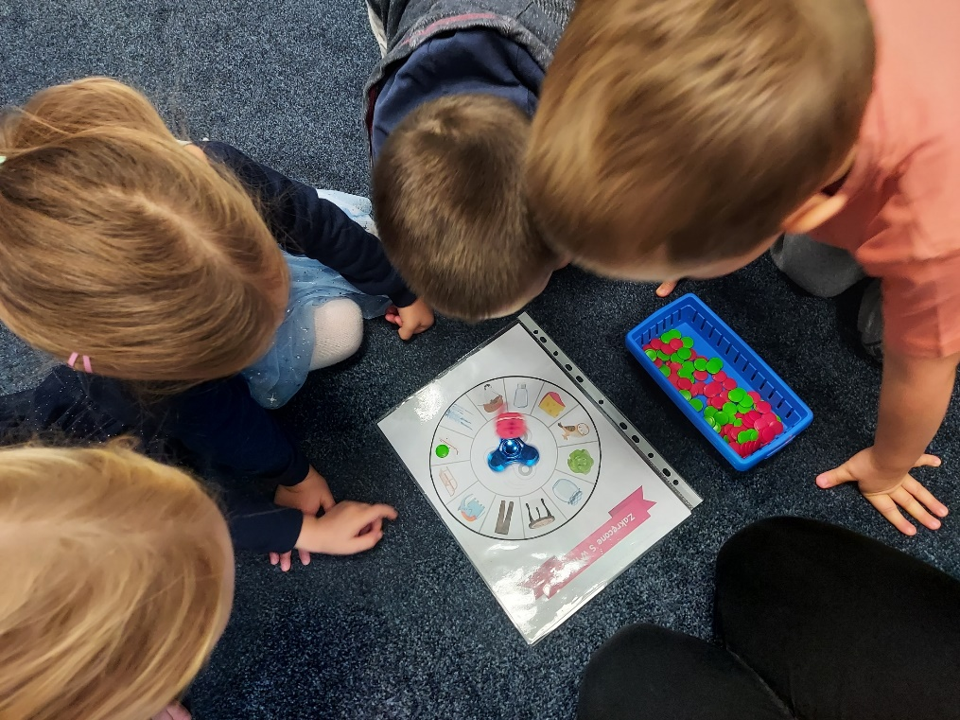
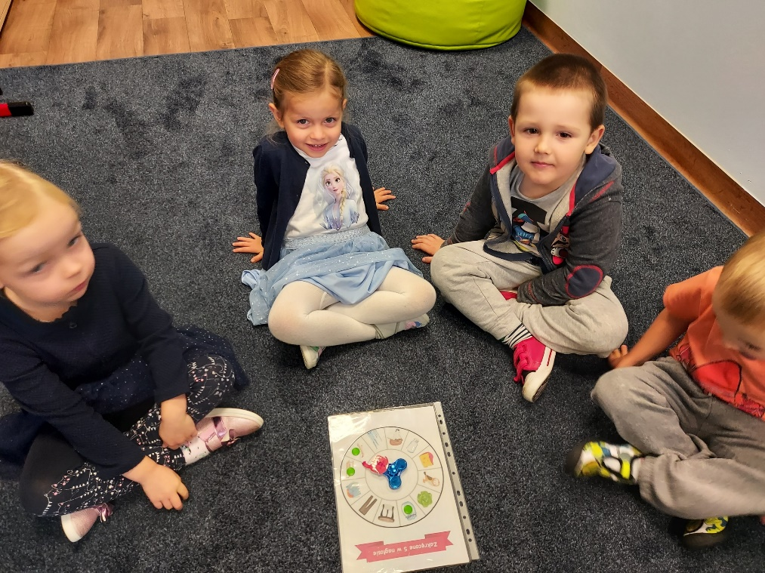
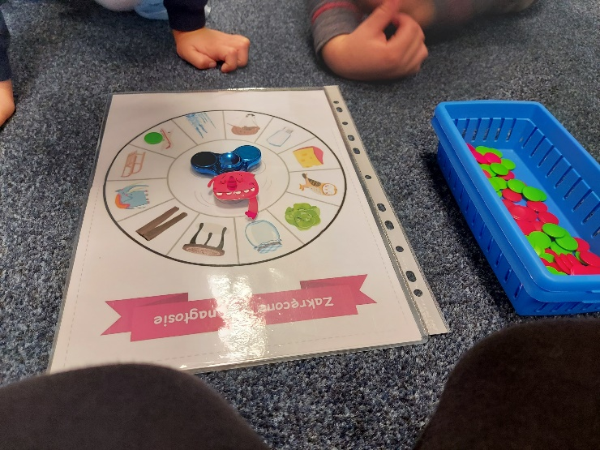
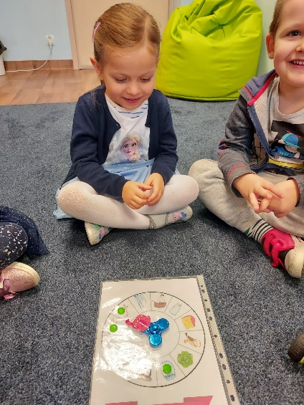
ZAKRĘCONA GŁOSKA [S].
KRĘCIMY I POWTARZAMY SŁOWA☺

Slide 12
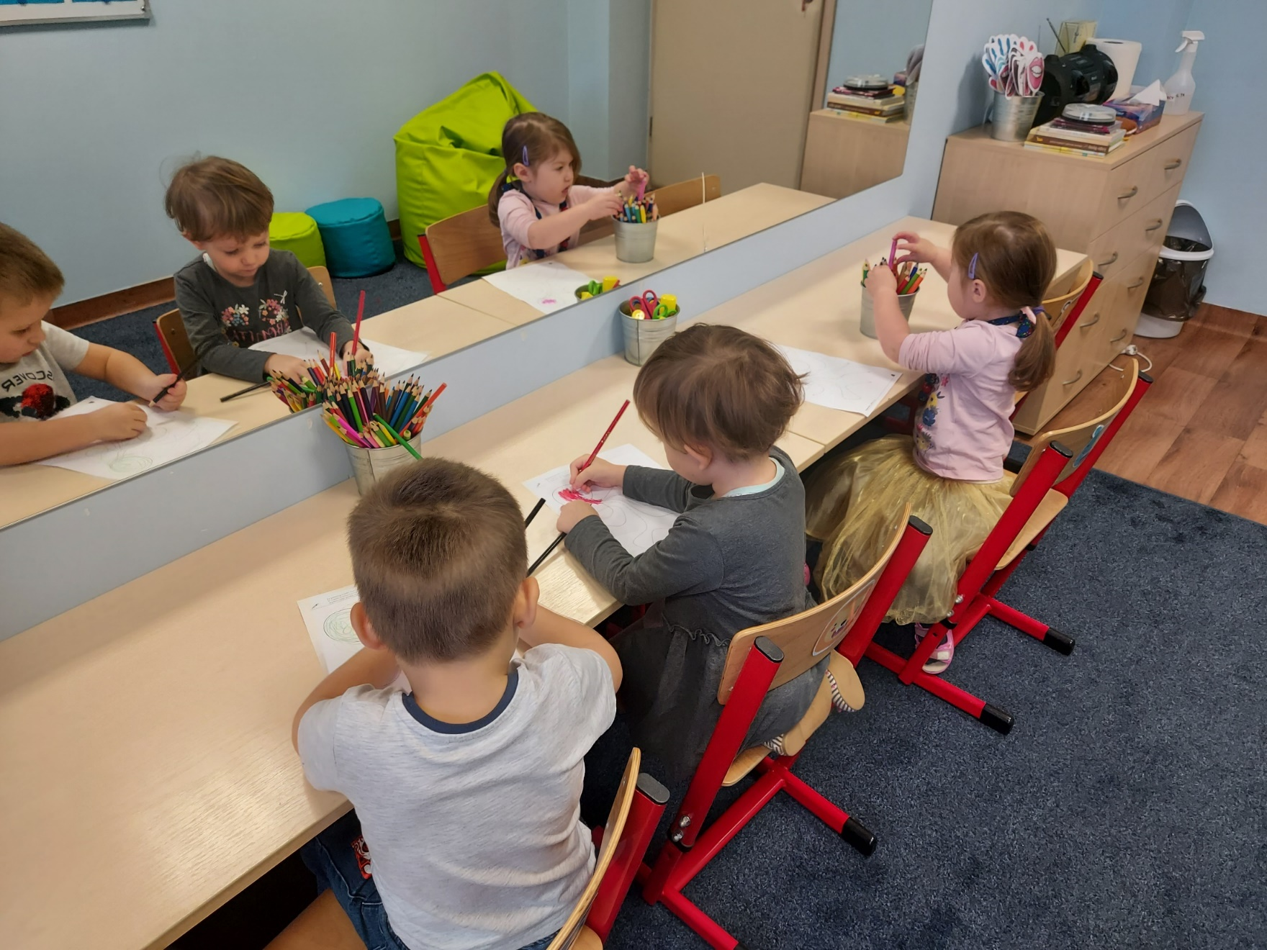
KARTY PRACY
W WYKONANIU NAJMŁODSZYCH PRZEDSZKOLAKÓW TO POWAŻNE ZADANIE ;)

Slide 13
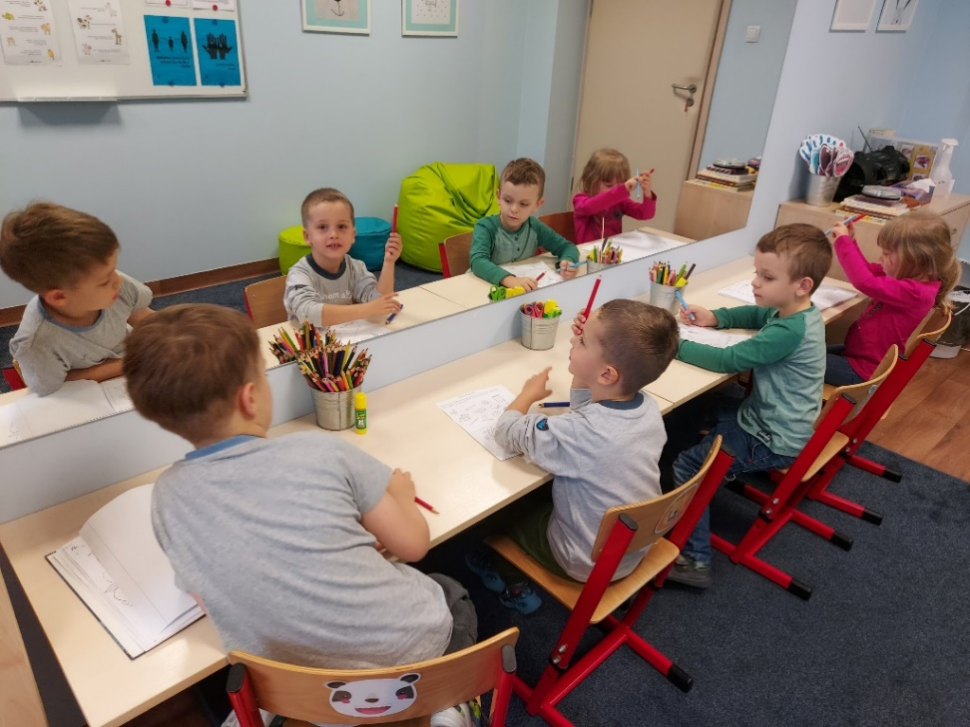
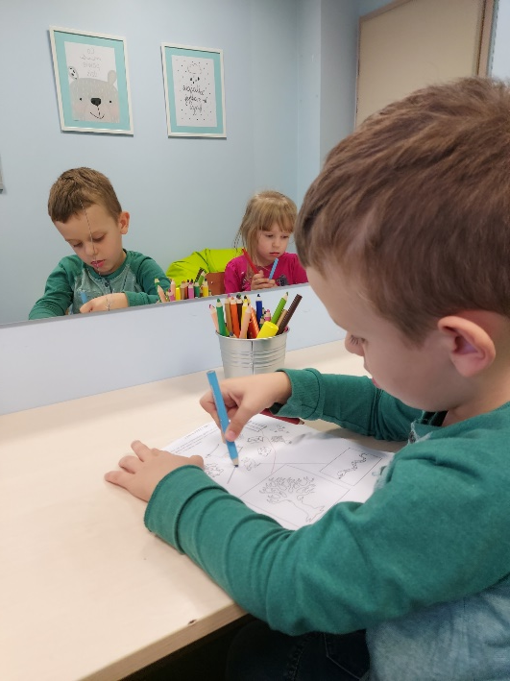
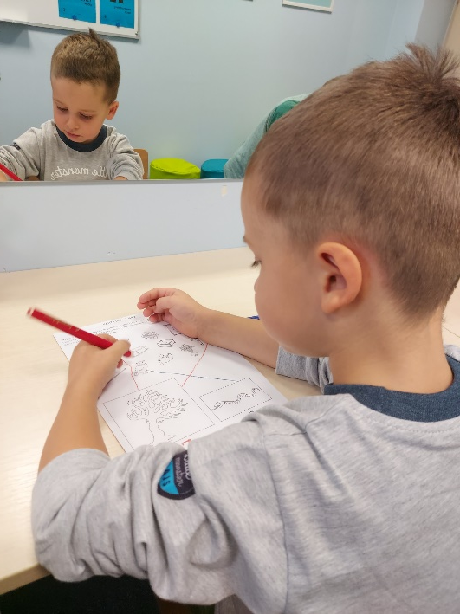
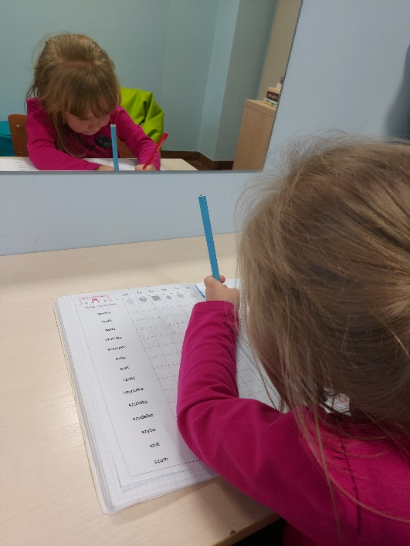
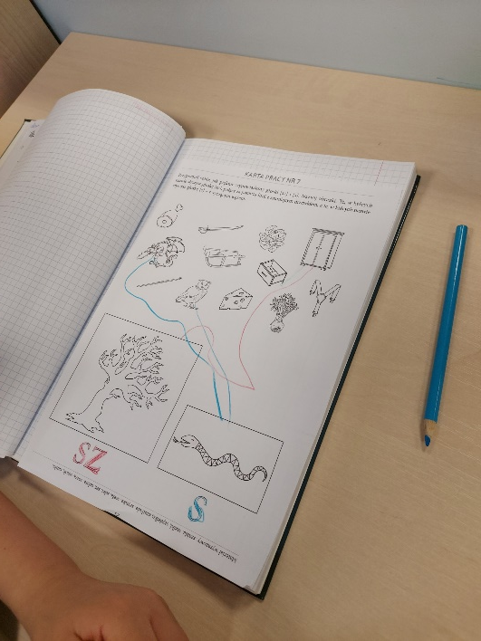
KOLORUJEMY I POWTARZAMY ;)
POWTARZAMY I KOLORUJEMY ;)

Slide 14
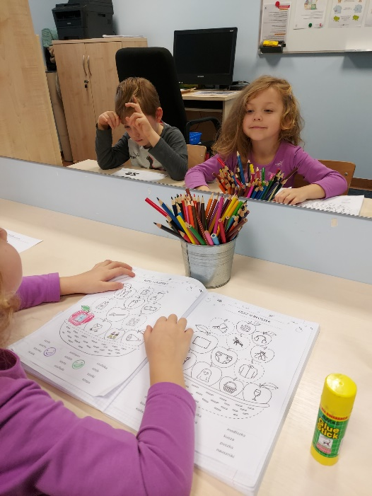
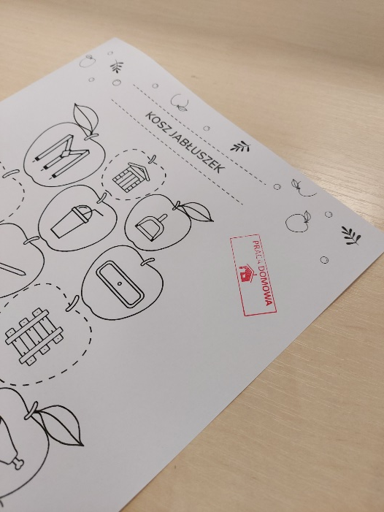
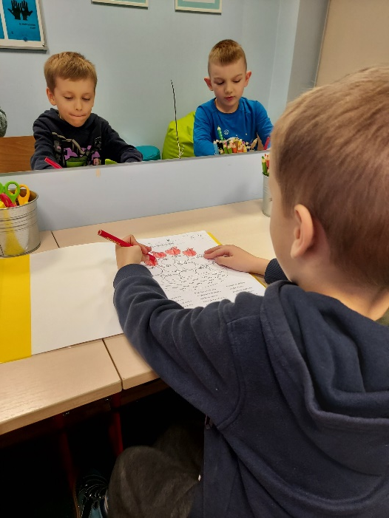
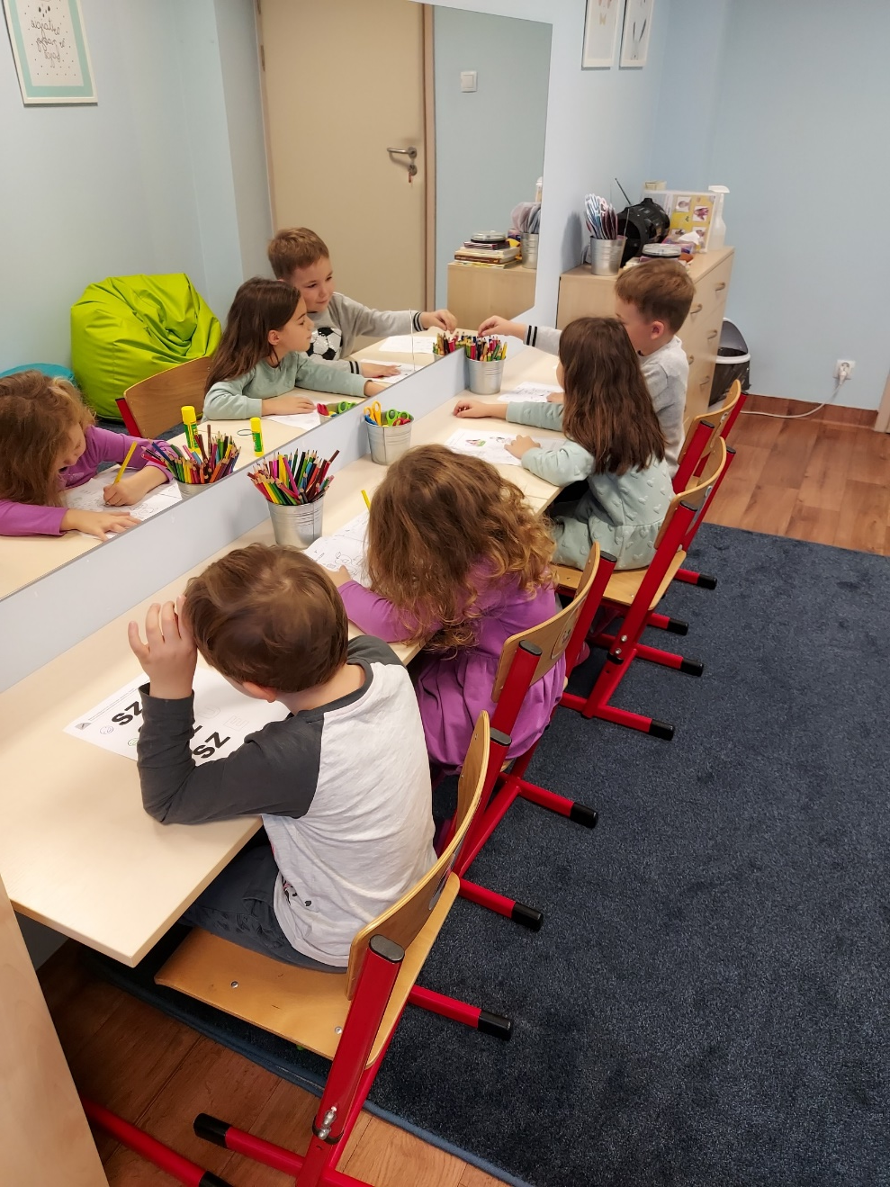
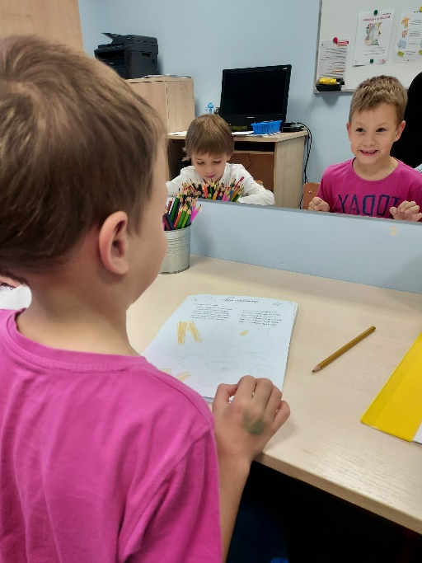
KOLORUJEMY I POWTARZAMY ;)
POWTARZAMY I KOLORUJEMY ;)

Slide 15
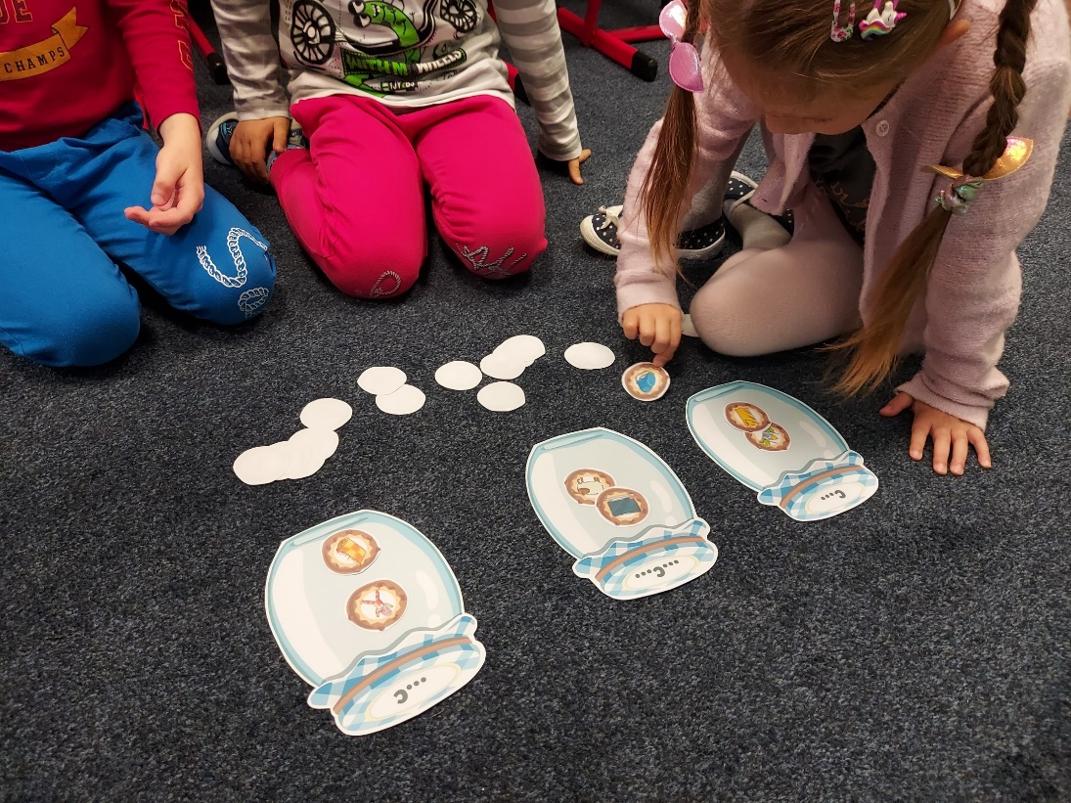
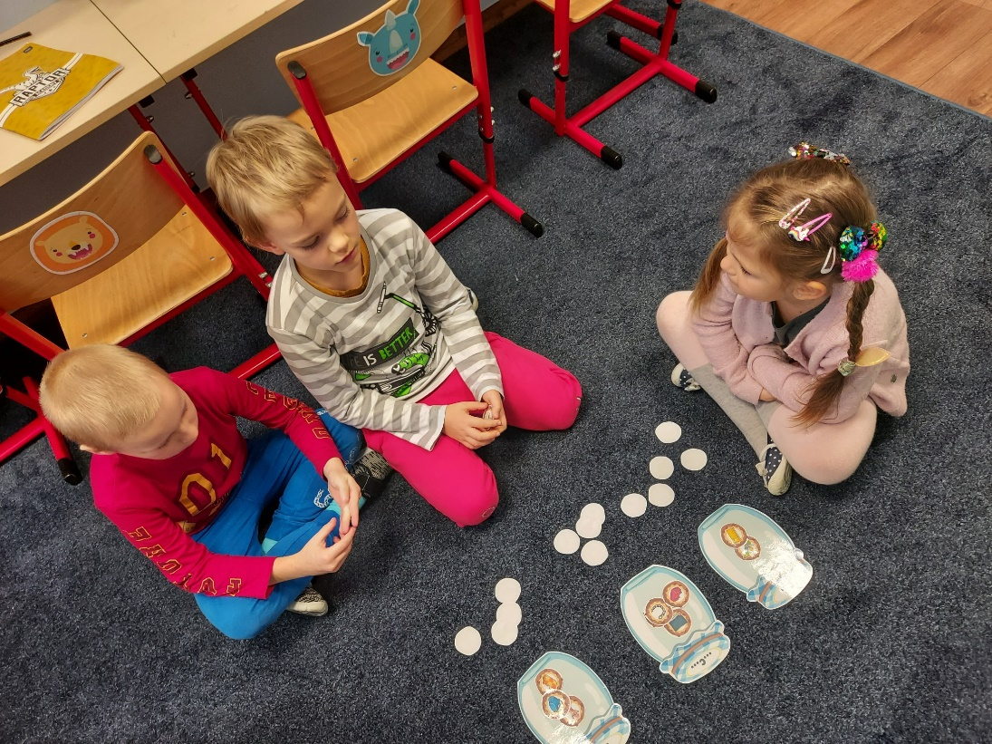
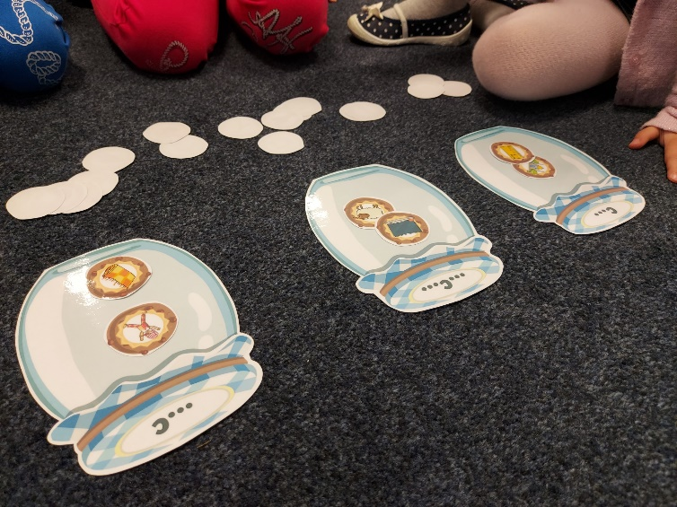
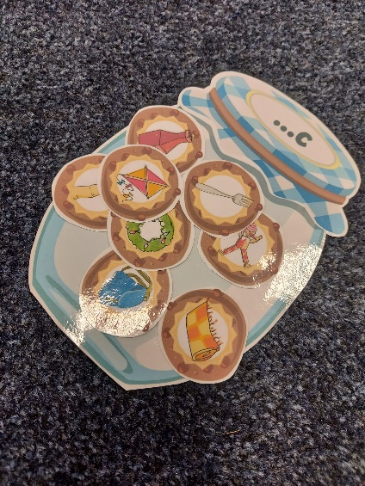
SŁODKIE CIASTECZKA. GŁOSKA [C] W TRZECH POZYCJACH W WYRAZIE

Slide 16
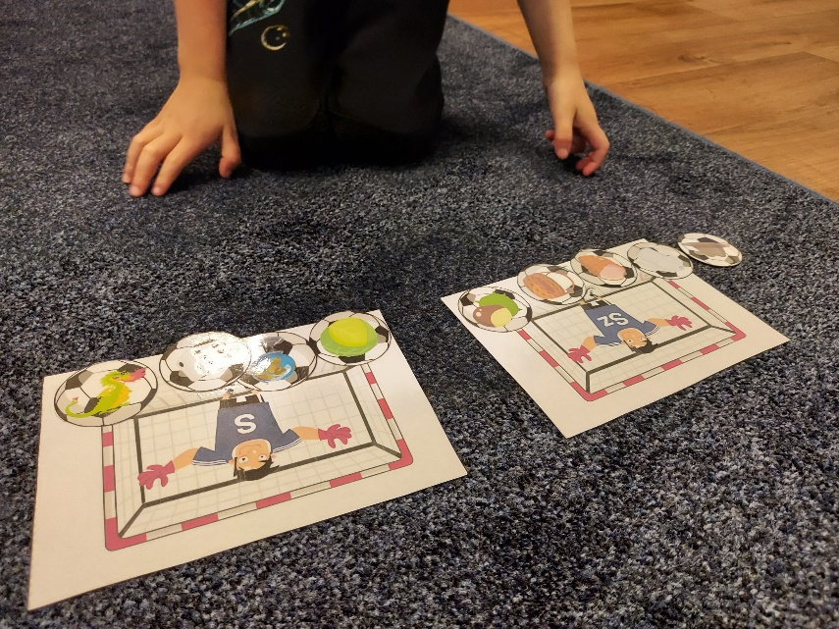
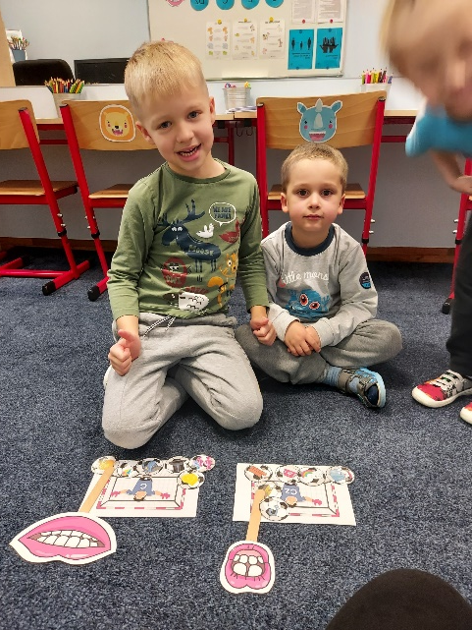
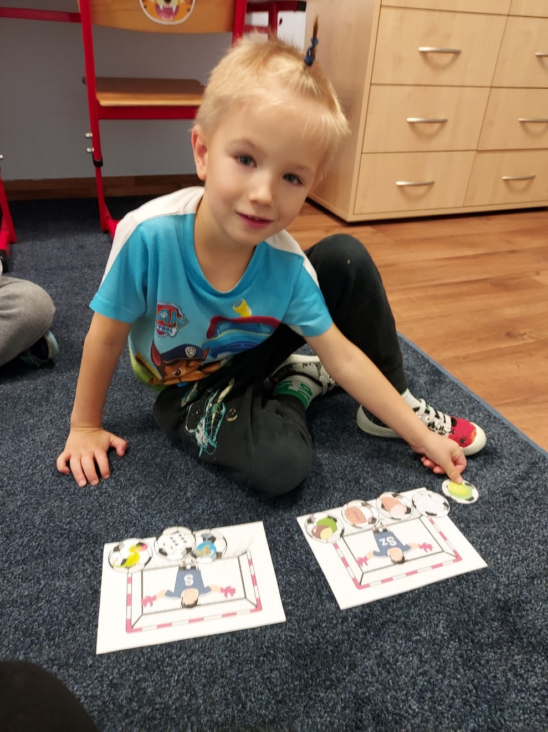
PRZYJEMNE Z POŻYTECZNYM, CZYLI STRZELANIE GOLI Z UCZNIAMI GRUP 5 LATKÓW

Slide 17
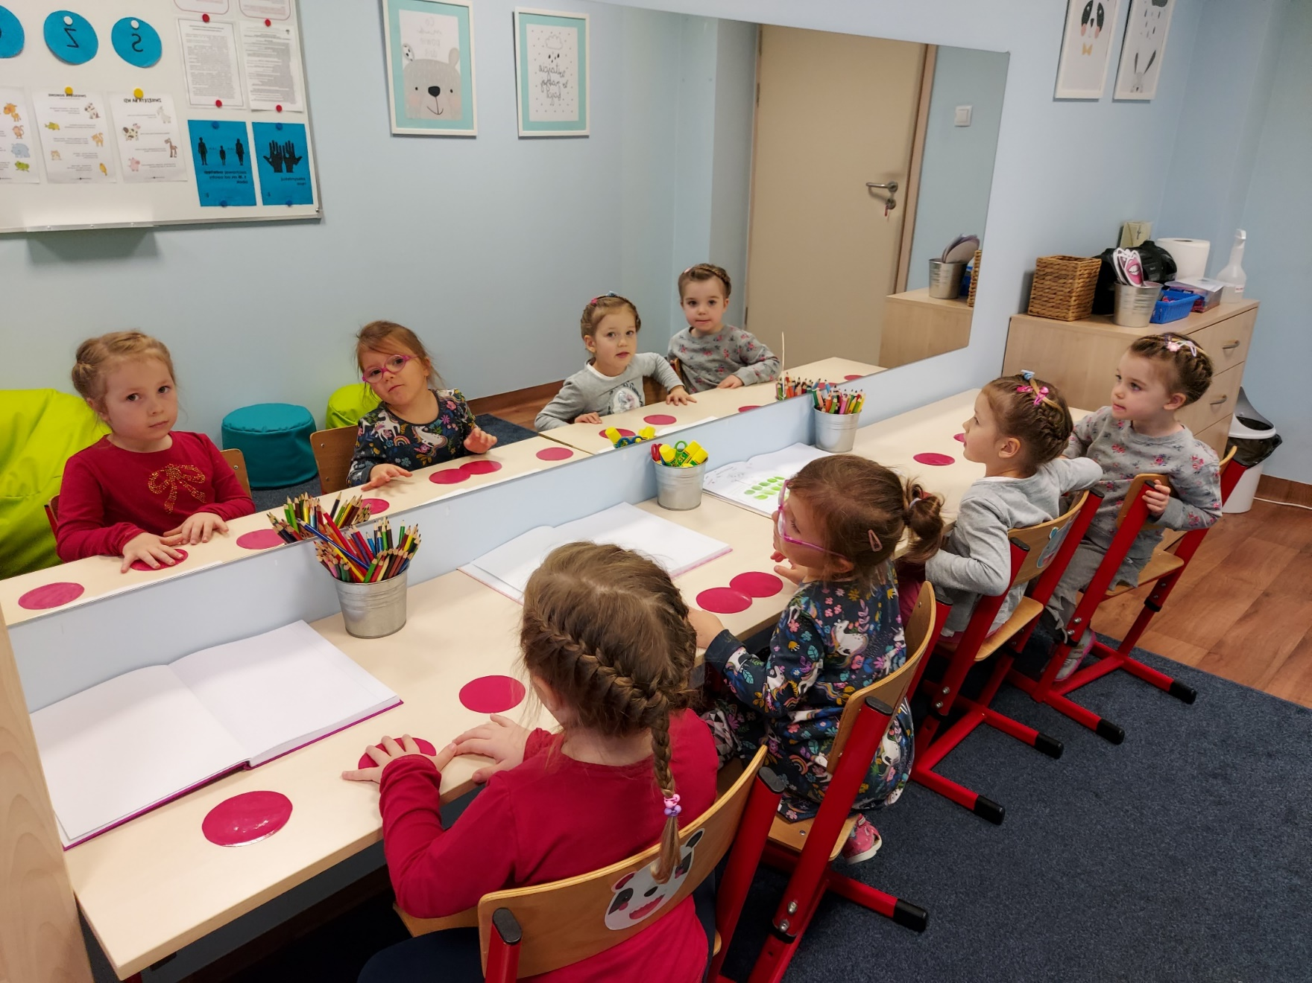
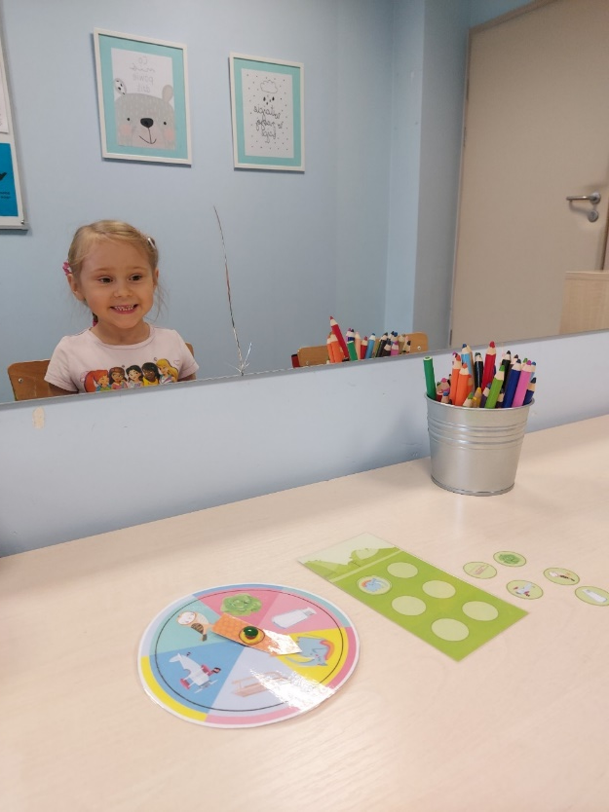
ĆWICZYMY APARAT ARTYKULACYJNY PRZY LUSTERKU ☺

Slide 18
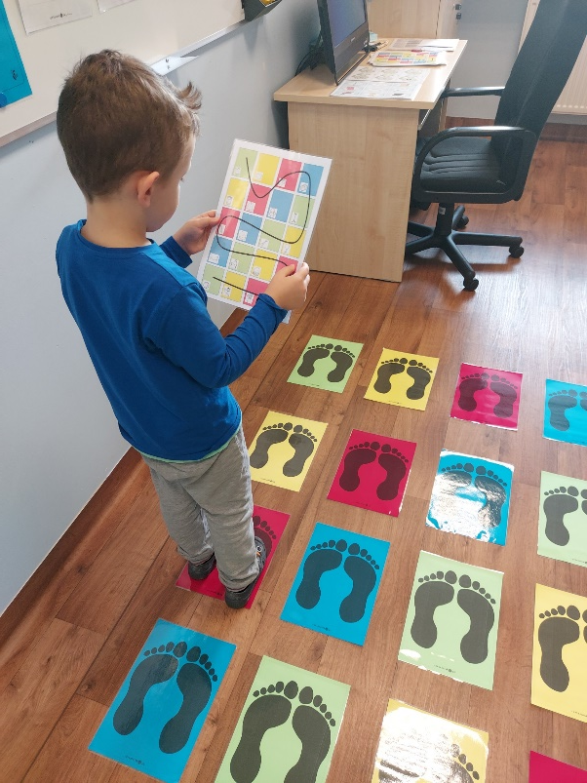
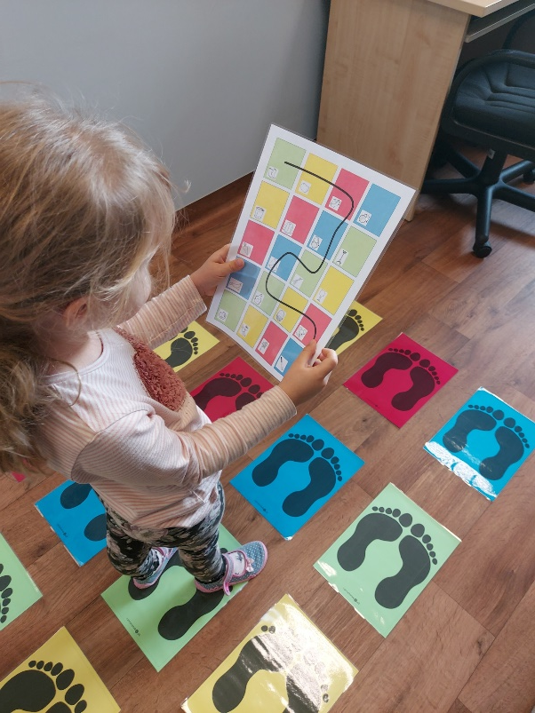
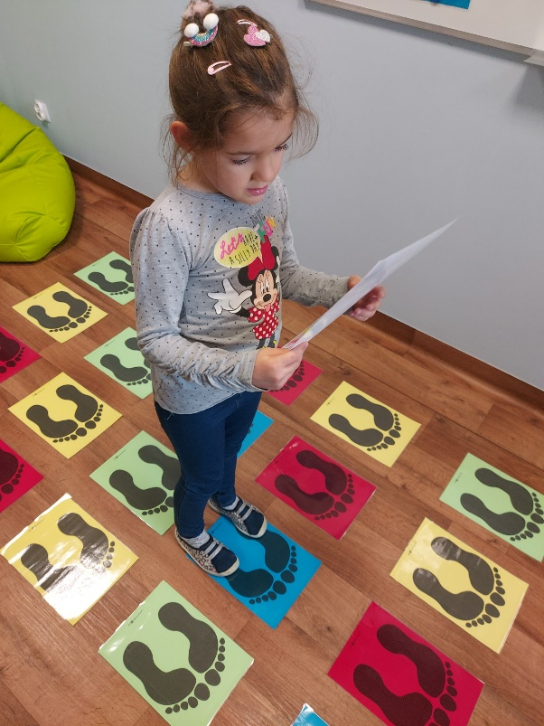
„SZUMIĄCA I SYCZĄCA MAPA SKARBÓW”, UTRWALANIE GŁOSEK
W POŁĄCZENIU Z ĆWICZENIAMI ORIENTACJI W PRZESTRZENI ☺

Slide 19
„SZUMIĄCA I SYCZĄCA MAPA SKARBÓW”, UTRWALANIE GŁOSEK
W POŁĄCZENIU Z ĆWICZENIAMI ORIENTACJI W PRZESTRZENI ☺

Slide 20
SYCZĄCE ZABAWY ZE SŁOWAMI.
UTRWALANIE GŁOSKI [L] W NAGŁOSIE SŁÓW. WYŚCIGI RYBEK ☺

Slide 21
„SZUMIĄCA I SYCZĄCA MAPA SKARBÓW”, UTRWALANIE GŁOSEK
W POŁĄCZENIU Z ĆWICZENIAMI ORIENTACJI W PRZESTRZENI ☺

Slide 23
„SZUMIĄCA I SYCZĄCA MAPA SKARBÓW”, UTRWALANIE GŁOSEK
W POŁĄCZENIU Z ĆWICZENIAMI ORIENTACJI W PRZESTRZENI ☺

Slide 24
„SZUMIĄCA I SYCZĄCA MAPA SKARBÓW”, UTRWALANIE GŁOSEK
W POŁĄCZENIU
Z ĆWICZENIAMI ORIENTACJI W PRZESTRZENI ☺

Slide 25
„MYSZ MYJE SZYBĘ NA SZYNACH” :D, CZYLI ŚMIESZNE ZDANIA Z GŁOSKĄ [SZ]

Slide 26
„JA MAM… KTO MA…?, CZYLI DOMINO LOGOPEDYCZNE

Slide 27
BINGO!

Slide 30
ŚWIĄTECZNE ZAJĘCIA LOGOPEDYCZNE Z PRZEDSZKOLAKAMI
Z GRUPY PSZCZÓŁEK ☺

Slide 32
GRAMY I POWTARZAMY ☺

Slide 33
„SZUMIĄCA I SYCZĄCA MAPA SKARBÓW”, UTRWALANIE GŁOSEK
W POŁĄCZENIU Z ĆWICZENIAMI ORIENTACJI W PRZESTRZENI ☺

Slide 34
PRACA PRZY KOMPUTERZE ZAWSZE CIESZY NAJBARDZIEJ ☺

Slide 35
ĆWICZYMY SIŁĘ I DŁUGOŚĆ WYDECHOWĄ ☺

Slide 36
RÓŻNICUJEMY GŁOSKI ☺

Slide 37
ZABAWA W ŁOWIENIE RYBEK, ĆWICZENIA GŁOSKI [S] ☺

Slide 38
ZABAWA W ŁOWIENIE RYBEK, ĆWICZENIA GŁOSKI [S] ☺

Slide 39
„STEFAN OGLĄDA ATLAS”, SABINA KUPUJE SAŁATĘ W SKLEPIE”, CZYLI GŁOSKA [S] W MOWIE KONTROLOWANEJ, OPOWIADAMY I ĆWICZYMY ☺

Slide 40
GŁOSKA [S]
W MOWIE KONTROLOWANEJ, OPOWIADAMY
I ĆWICZYMY ☺

Slide 41
„MYSZKA AGNIESZKA SZUKA . . . ”, CZYLI UTRWALANIE GŁOSKI [SZ] W WYRAZACH I ZDANIACH

Slide 42
„MYSZKA AGNIESZKA SZUKA . . . ”, CZYLI UTRWALANIE GŁOSKI [SZ] W WYRAZACH I ZDANIACH

Slide 43
LOSUJEMY, NAZYWANY I UKŁADAMY ŚMIESZNE HISTORYJKI

Slide 44
KRĘGLE LOGOPEDYCZNE ☺

Slide 45
„ŚLADAMI KRÓLIKA”

Slide 46
„ŚLADAMI KRÓLIKA”

Slide 47
PRACA W ZESZYCIE LOGOPEDYCZNYM. UTRWALANIE GŁOSKI [K] W WYRAZACH

Slide 48
„ZABAWA W PRANIE”, CZYLI RÓŻNICOWANIE SŁUCHOWE GŁOSEK

Slide 49
KONIEC
DO ZOBACZENIA PO WAKACJACH ☺

